Slide 1
Tussentijdse Oplevering
Proftaakgroep S23D: Pim van Antwerpen, Mark Claessens, Rik Lemmens, Kees Werson (Projectleider), Stan Wulms

Slide 2
Inhoudsopgave
Analyse fase
MoSCoW
Usecase
Ontwerp fase
Architectuur & Klassen Diagram
ERD
Interface
Infrastructuur

Slide 3
Analyse fase – MoSCoW
Social Media Sharing
Verschillende media
Submappen
Berichten
Reports

Slide 4
Analyse fase – MoSCoW
Inschrijving & reserveringssysteem
Locatie kiezen
Groepsreserveringen
Zoekfunctie vrije plaatsen

Slide 5
Analyse fase – MoSCoW
Materiaalverhuur
Tijdens het reserveren
Voorraad bijhouden
Toevoegen en wijzigen
Lenen met behulp van RFID

Slide 6
Analyse fase – MoSCoW
Toegangscontrole
Betalingscontrole
Lijst van aanwezigen opvragen
Reserveringen inzien

Slide 7
Analyse fase – MoSCoW
Event beheer system
Inlogfunctie
Gegevens beheren
Aanmaken van events met benodigde informatie

Slide 8
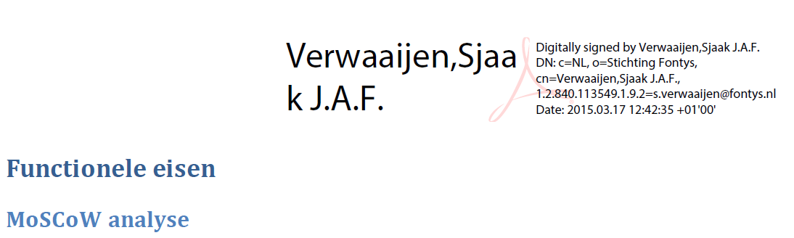
Analyse fase – MoSCoW

Slide 9
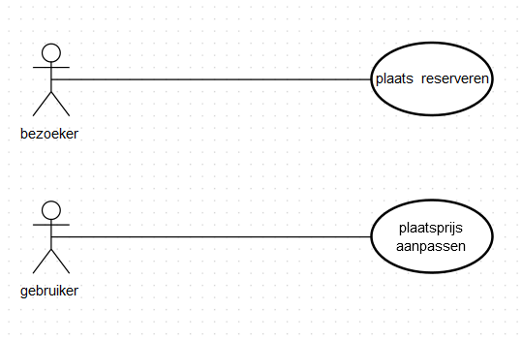
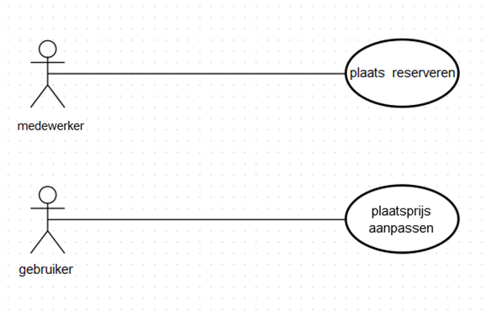
Analyse fase – Use case
Inschrijving & reserveringssysteem

Slide 10
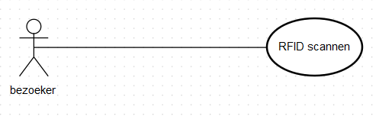
Analyse fase – Use case
Toegangscontrole

Slide 11
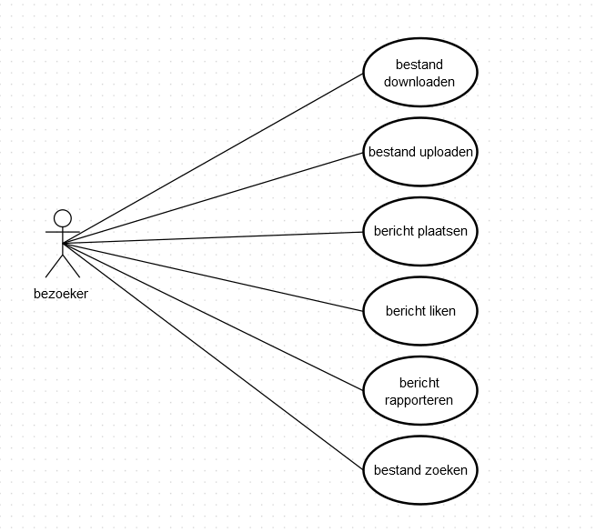
Analyse fase – Use case
Social Media Sharing

Slide 12
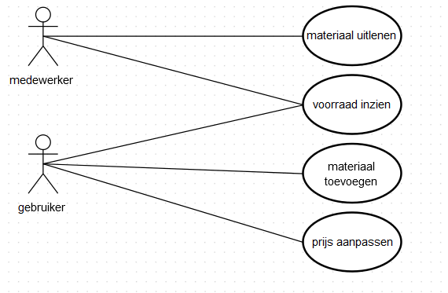
Analyse fase – Use case
Materiaalverhuur

Slide 13
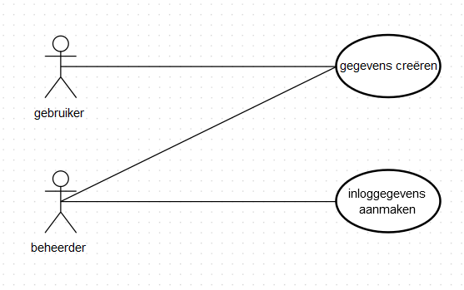
Analyse fase – Use case
Event beheersysteem

Slide 14
Ontwerp fase – Architectuur & Klassen diagram

Slide 15
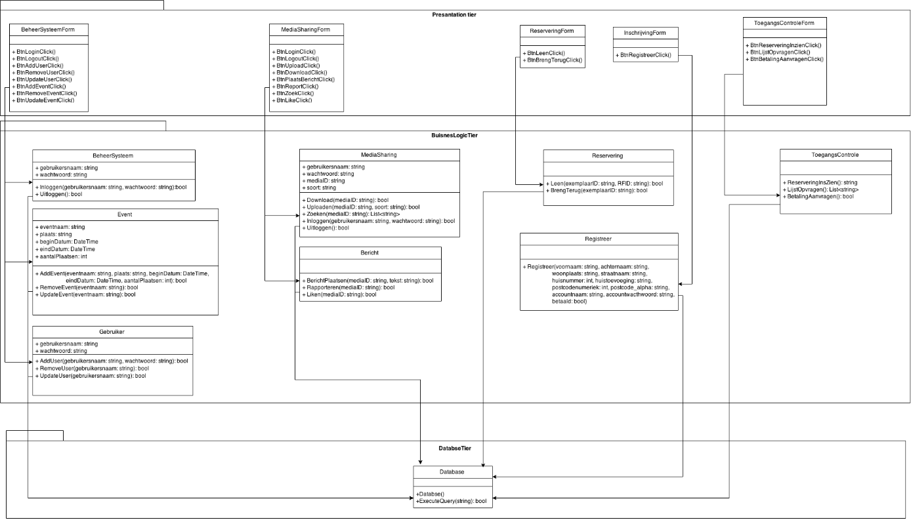

Ontwerp fase – Architectuur

Slide 16
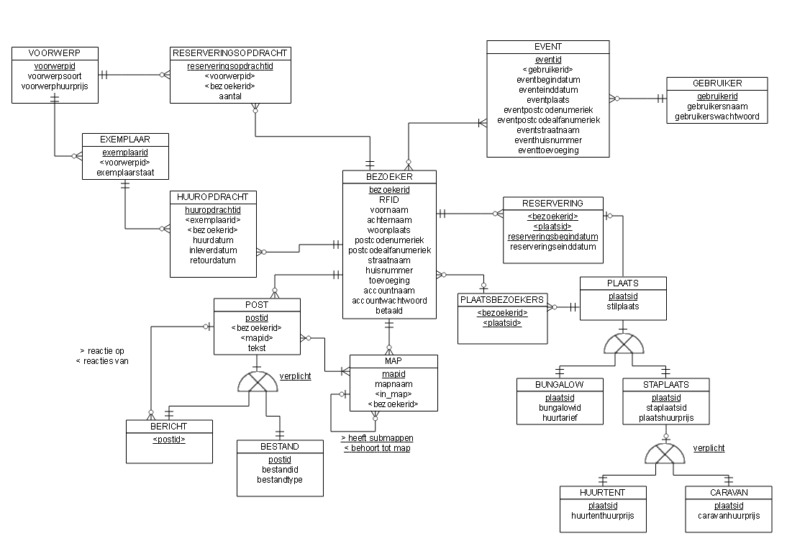
Ontwerp fase – ERD voor feedback

Slide 17
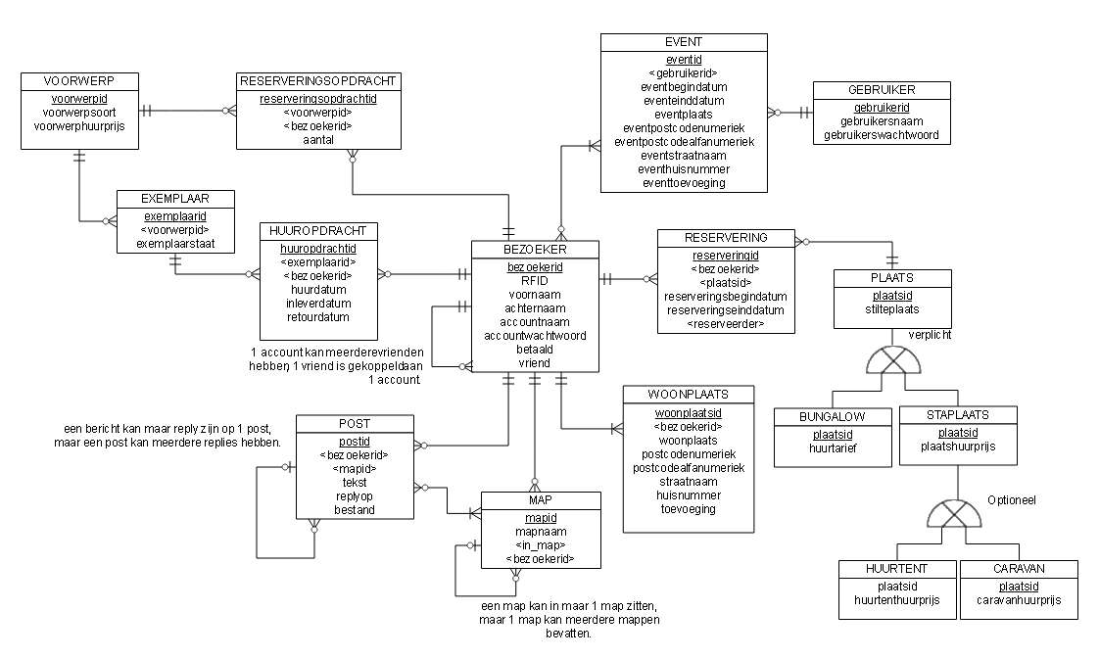
Ontwerp fase – ERD na feedback

Slide 18
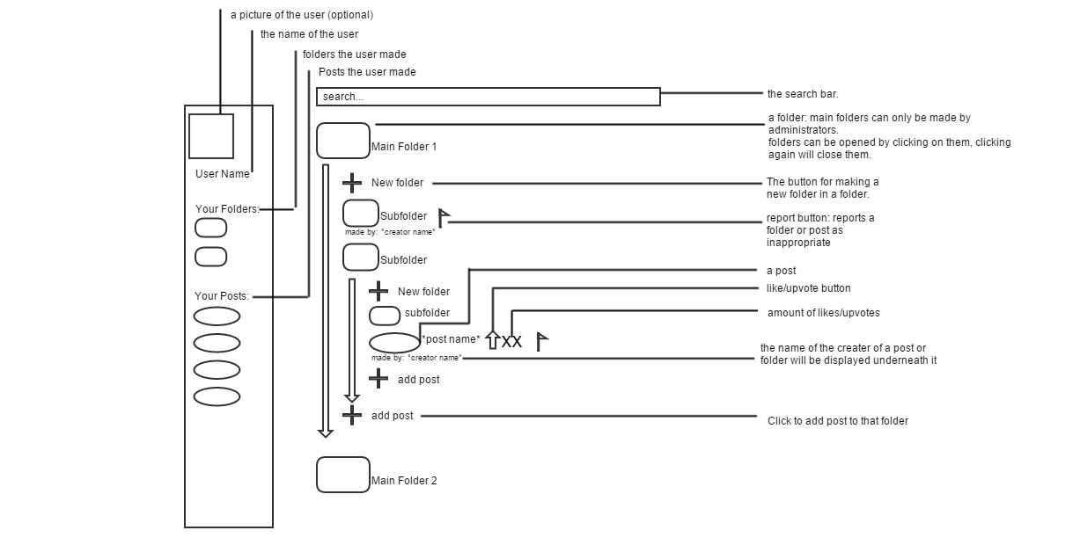
Ontwerp fase – Interfaces
Social Media Sharing

Slide 19
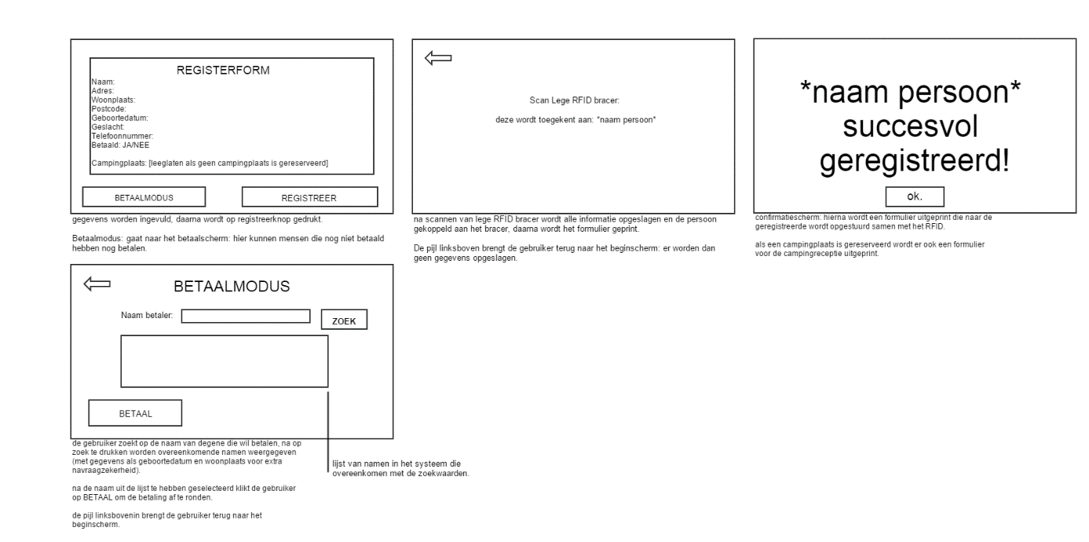
Ontwerp fase – Interfaces
Inschrijving & reserveeringssysteem

Slide 20
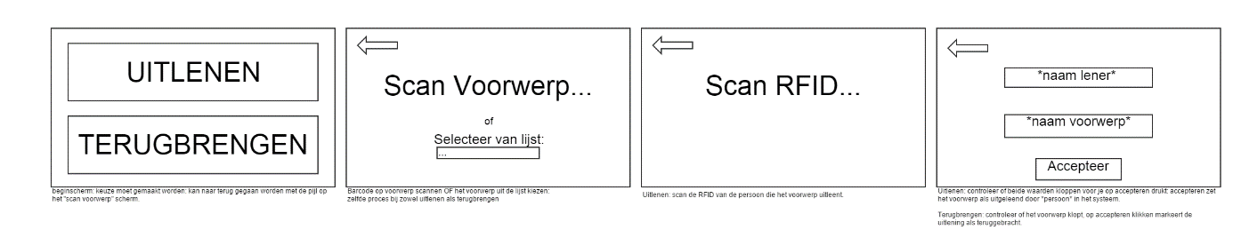
Ontwerp fase – Interfaces
Materiaal verhuur

Slide 21
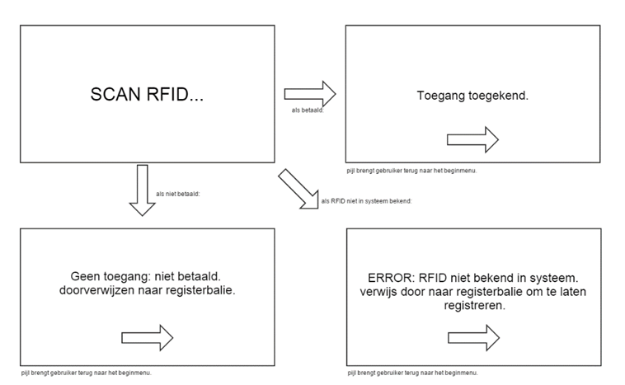
Ontwerp fase – Interfaces
Toegangscontrole

Slide 22
Ontwerp fase – Interfaces
Event beheersysteem

Slide 23
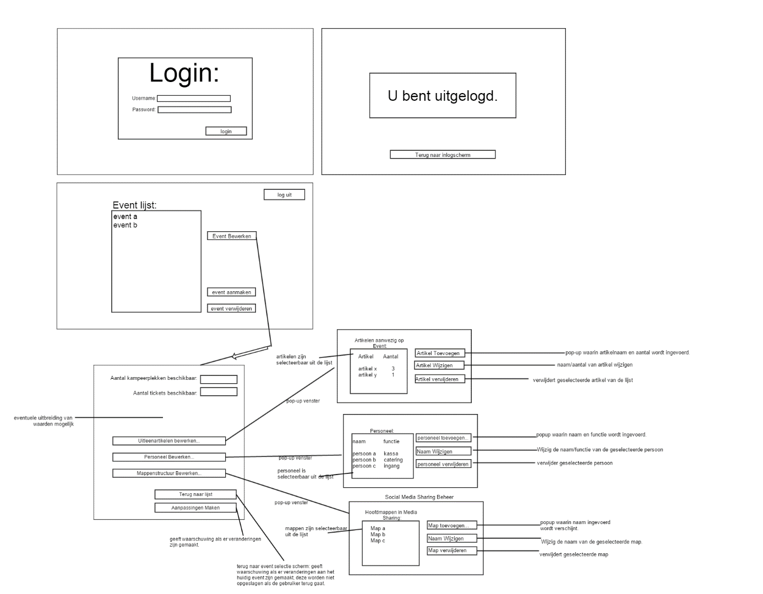
Analyse fase – Interfaces
Event beheersysteem

Slide 24
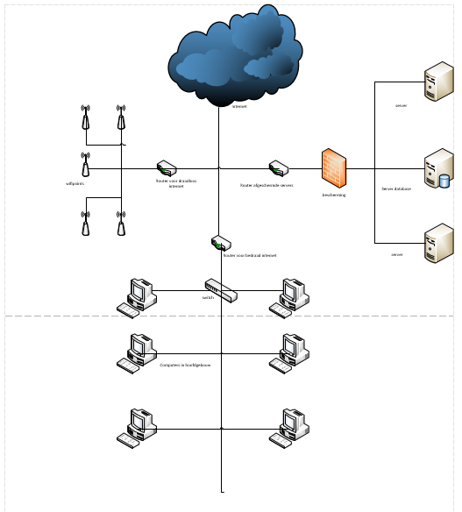
Ontwerp fase – Infrastructuur voor feedback

Slide 25
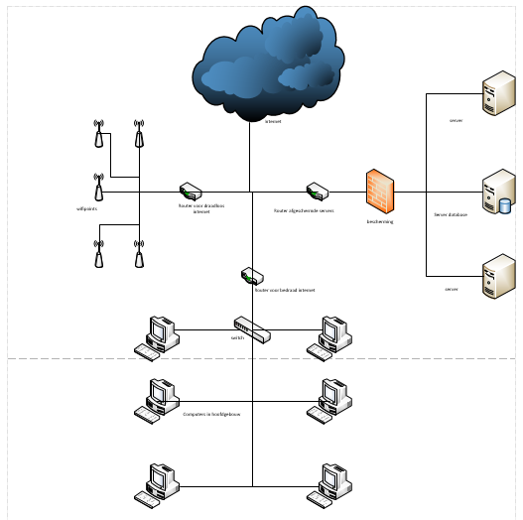
Ontwerp fase – Infrastructuur na feedback

Slide 26

Vragen

